Slide 1
市场上对数据分析师要求与需求分析
汇报人 聂诗雨
数据来源：2019/04/30 拉勾网https://www.lagou.com 数据分析师查询结果

Slide 2

背景和目的
分析思路概要
数据收集和处理
分析和展示
结论和建议

Slide 3
背景和目的
背景
学习python爬虫技巧，复习python数据处理、分析、可视化，了解目前市场对数据分析人才的要求和需求
目的
了解现在求职市场上数据分析师的薪资，以及对数据分析人才的要求和需求，来分析、指导目前可以为数据分析求职做的准备，以及该岗位未来的发展。 利用python爬取拉勾网上数据分析这一岗位的信息，然后进行一些探索和分析。

Slide 4
分析思路
了解现在对数据分析师的技能、学历、工作经验的要求，及其对应的薪资
分析不同地区对数据分析师的需求人数、工作经验和薪资分布；
不同学历的需求人数和月薪分布；
不同工作经验的需求人数和月薪分布；
不同企业规模对数据分析师的需求人数、学历、工作经验和薪资分布；
对数据分析师的技术和其他能力要求的占比。

Slide 5
数据收集
数据来源：
本项目数据全部来自拉勾网，通过python的urllib，request，BeautifulSoup等包从网页（2019/04/30）上爬取。
样本量：
450 个招聘职位。
*** 样本不多，且拉勾网大多数是互联网企业，因此此次分析仅做参考。

Slide 6
数据处理和分析
1. 数据预处理：
读取数据，查看每列数据类型，查看数据的行列大小，查看数据信息
查看缺失值的列，因工作地点等不重要不作替换或其他处理
去重
处理之前做好备份
2. 数据清洗：
去除不需要的列
去除实习、兼职 【 不关注，且兼职数据太少难以分析 】
*. 分析：
最大、最小、平均、中位薪资
薪资、城市、学历、工作经验、企业规模、技能要求的分布情况： 直方图、饼图
各城市、学历、工作经验、企业规模的月薪分布情况： 箱线图、折线图
城市对工作经验的需求、企业规模对工作经验、学历的需求： 柱状图
职位对各技术要求的占比和月薪情况： 气泡图
对于技术和能力要求： 词云图 【 仅做参考 】

Slide 7
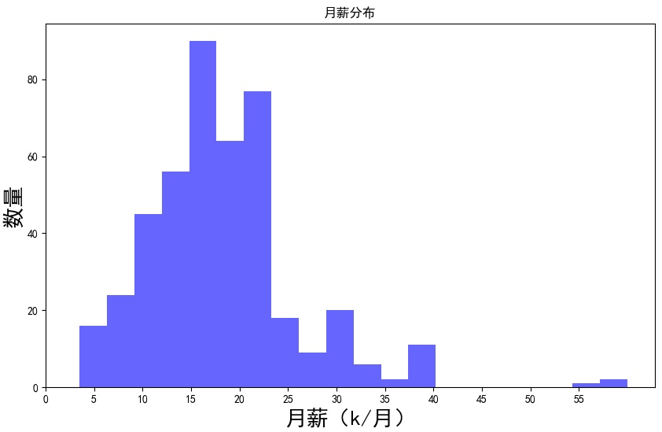
月薪分布
分析和展示

Slide 8
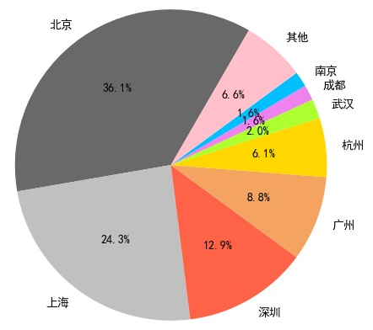
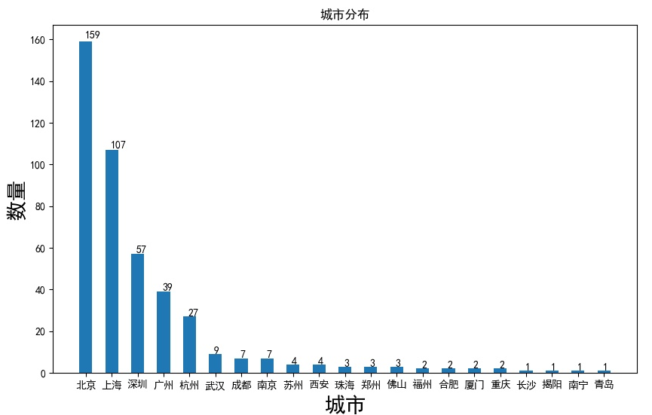
城市分布
分析和展示

Slide 9
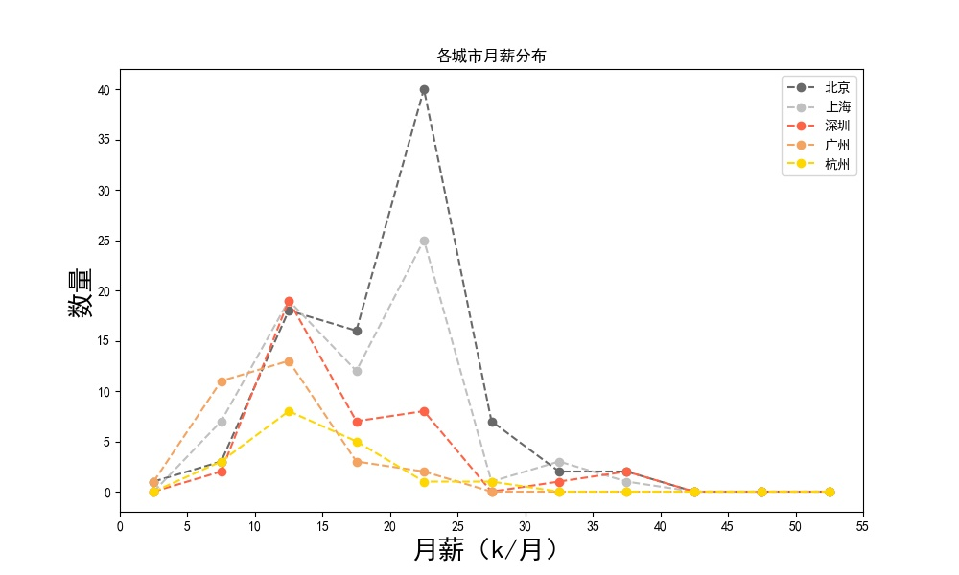
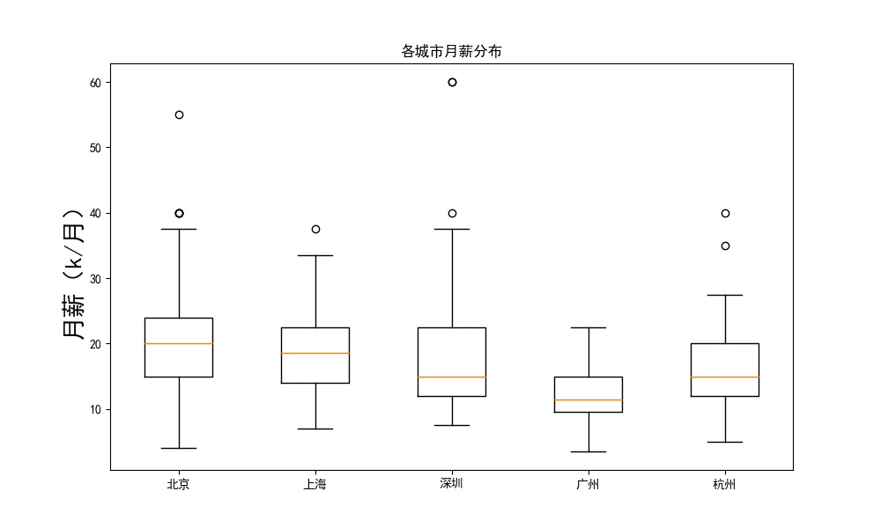
城市 - 薪资
分析和展示

Slide 10
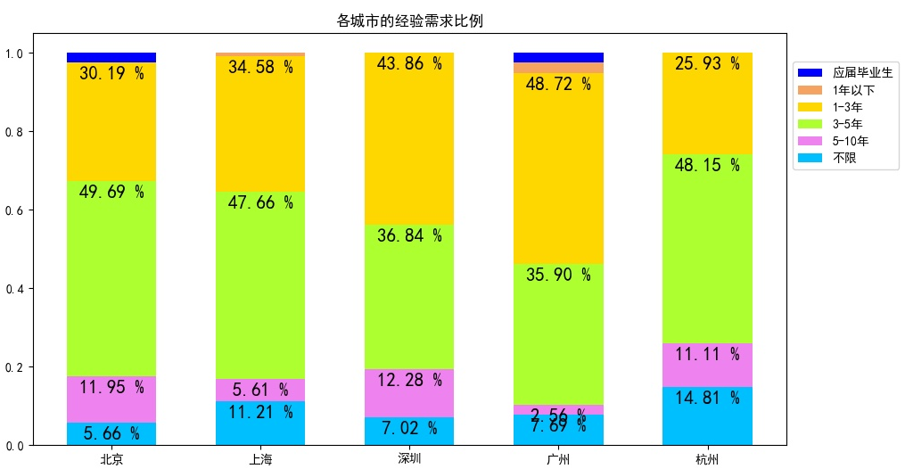
城市 - 工作经验
分析和展示

Slide 11
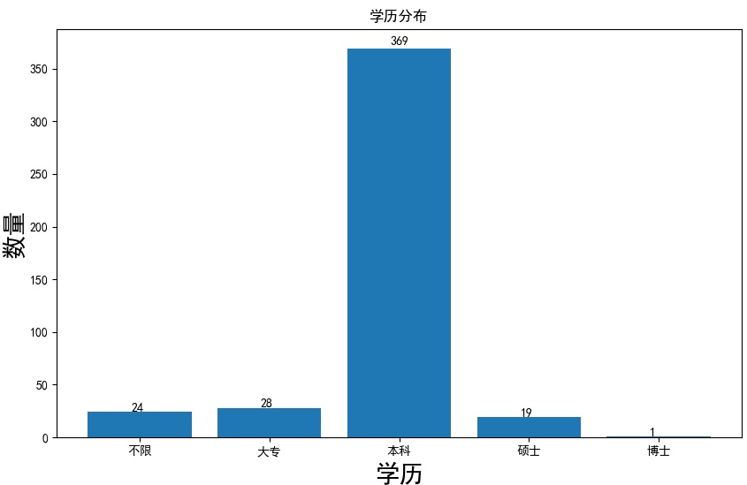
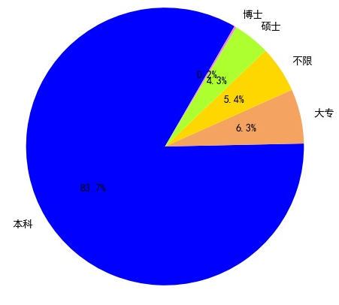
学历需求分布
分析和展示

Slide 12
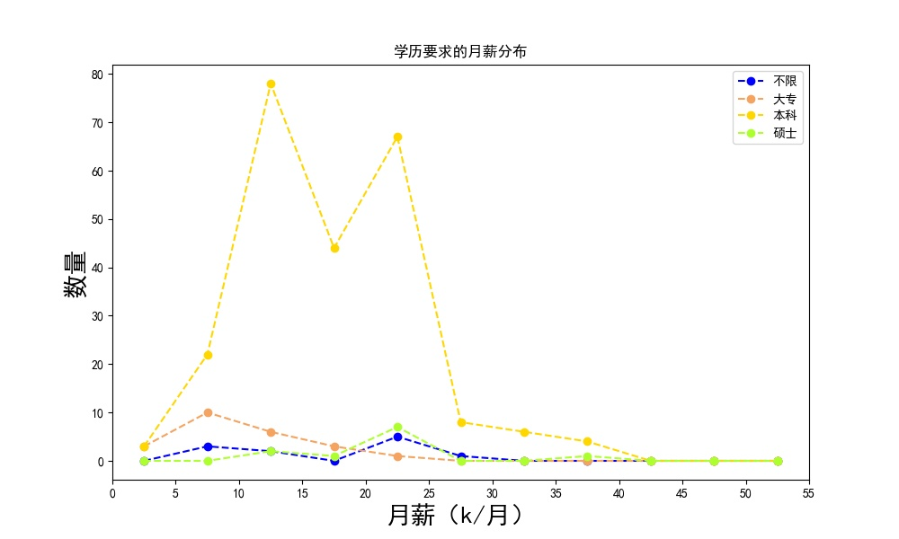
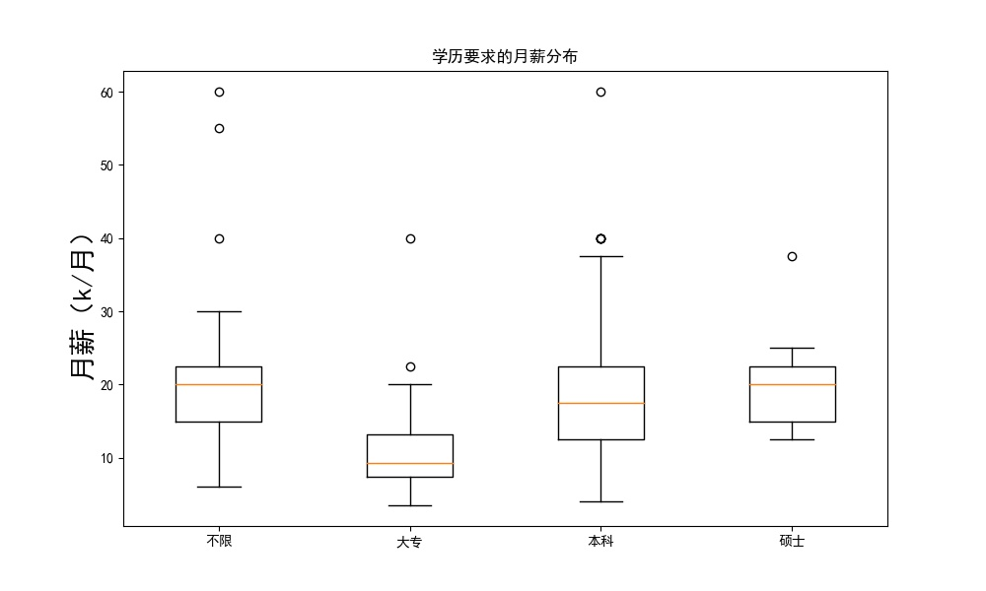
学历 – 月薪
分析和展示

Slide 13
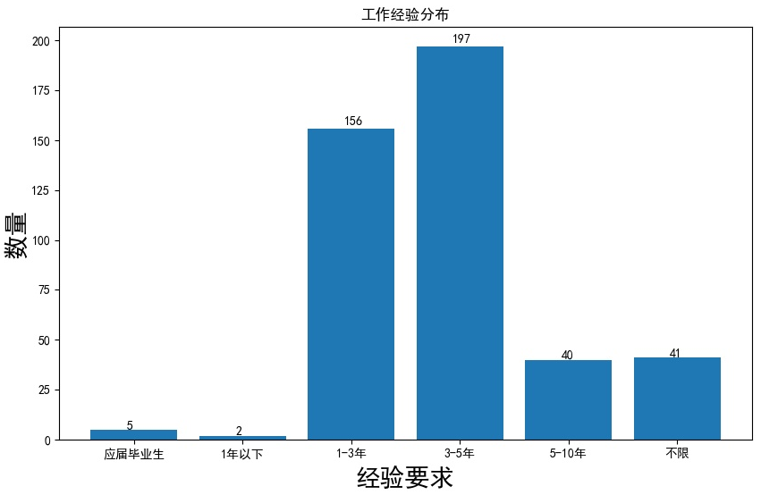
工作经验需求
分析和展示

Slide 14
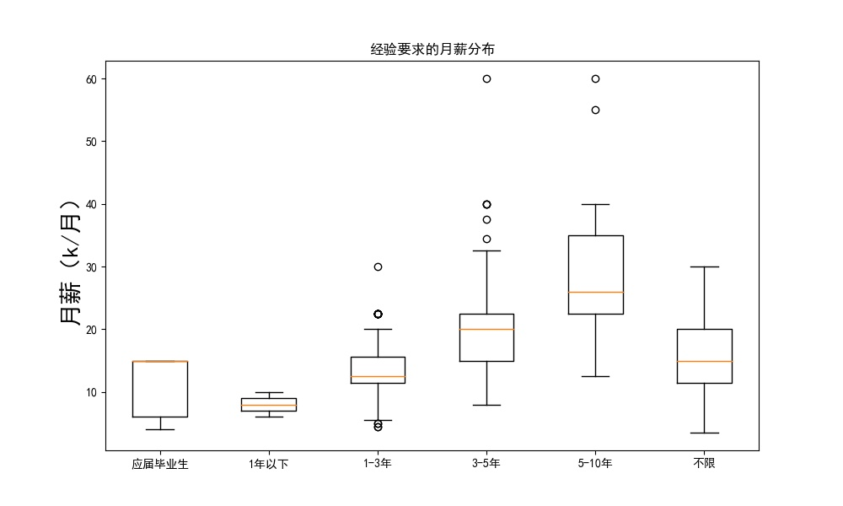
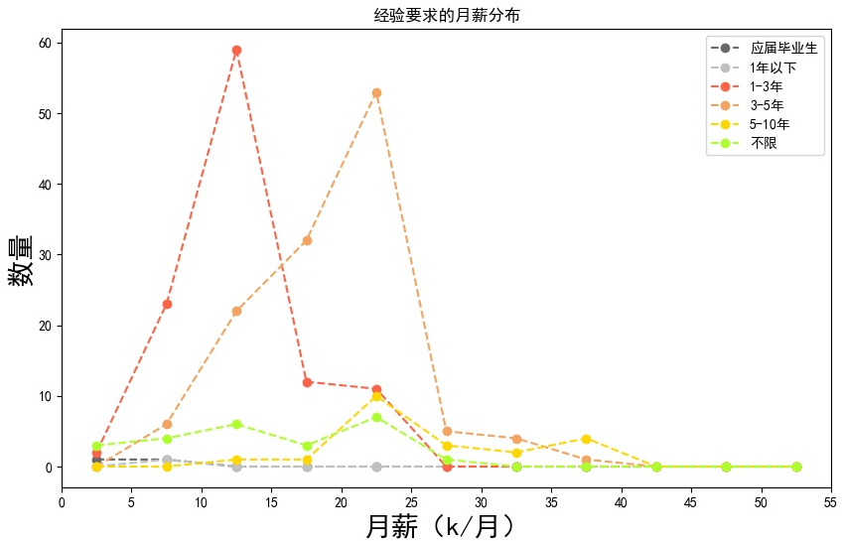
工作经验 - 月薪
分析和展示

Slide 15
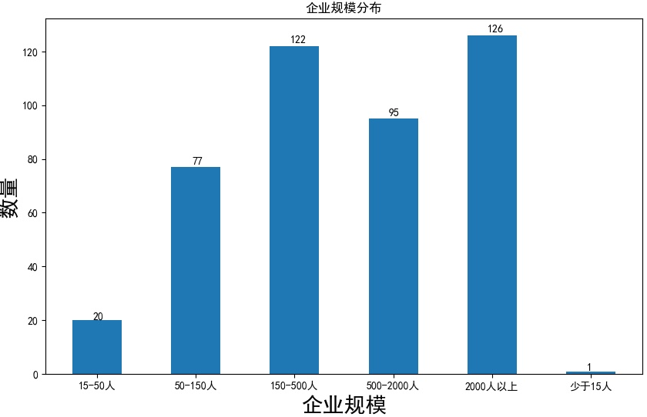
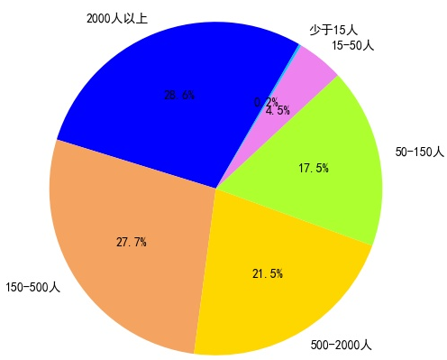
企业规模分布
分析和展示

Slide 16
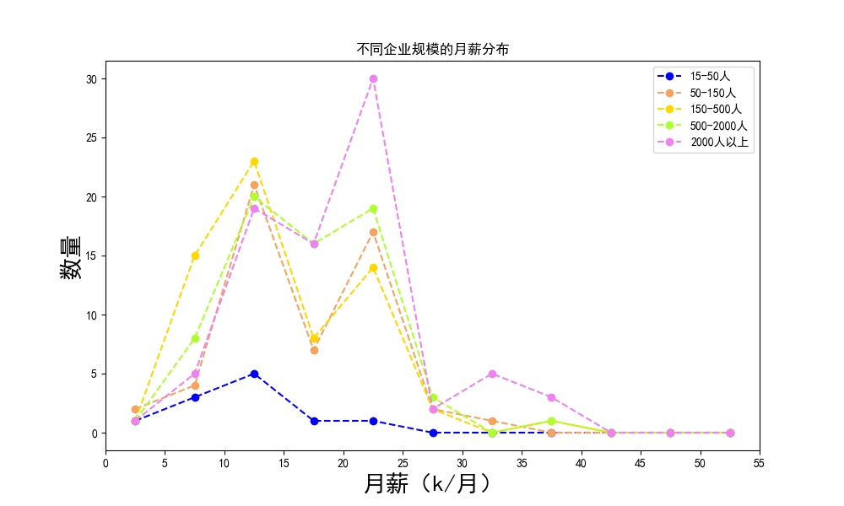
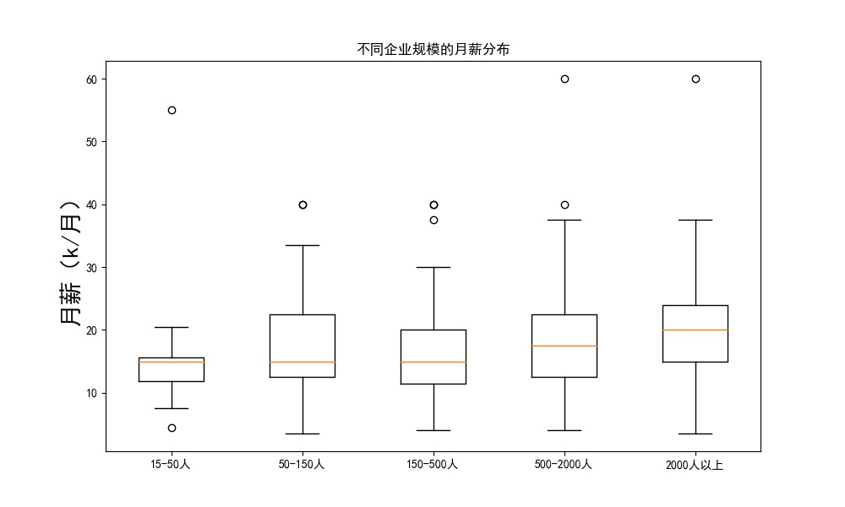
企业规模 - 薪资
分析和展示

Slide 17
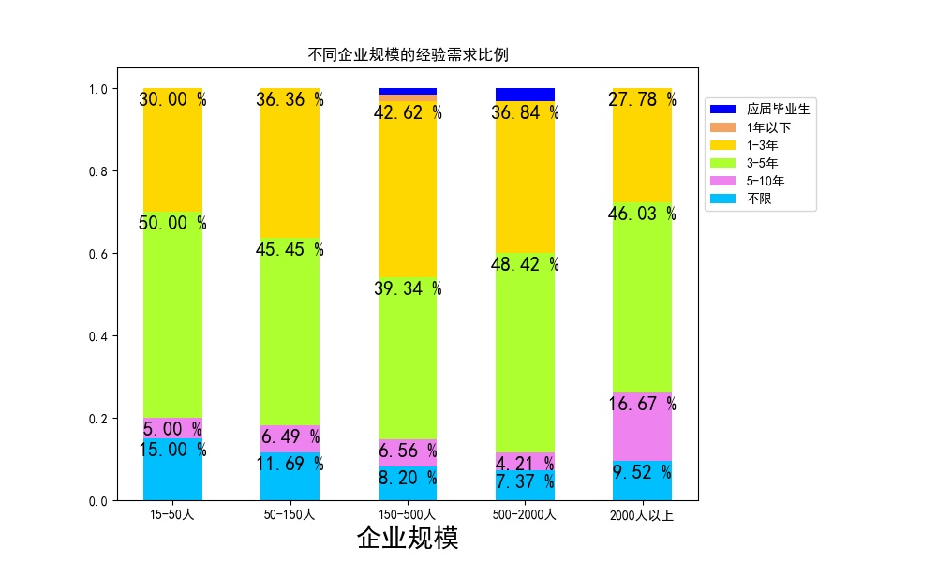
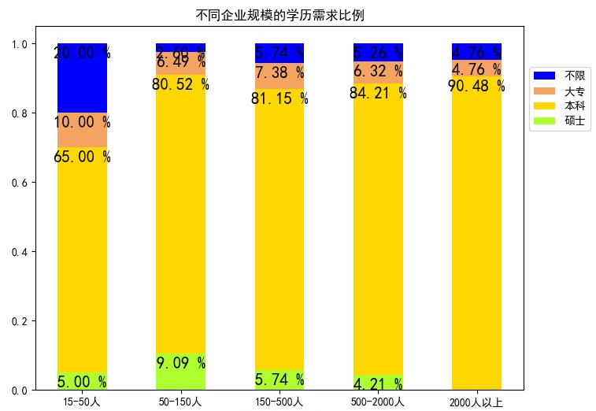
企业规模 – 学历、工作经验
分析和展示

Slide 18
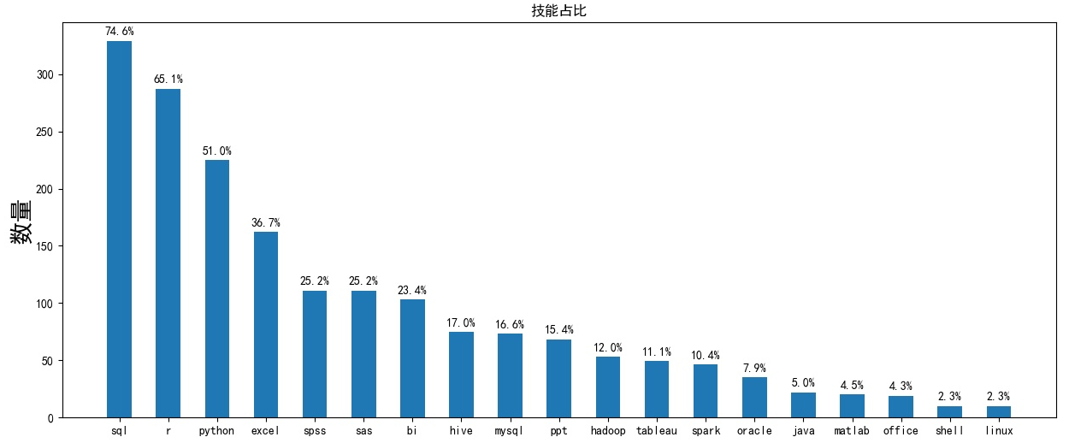
技能占比
分析和展示

Slide 19
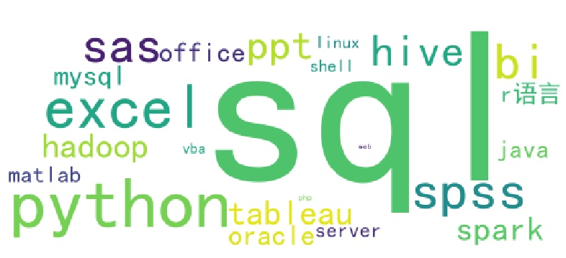

技术、技能关键词云

Slide 20
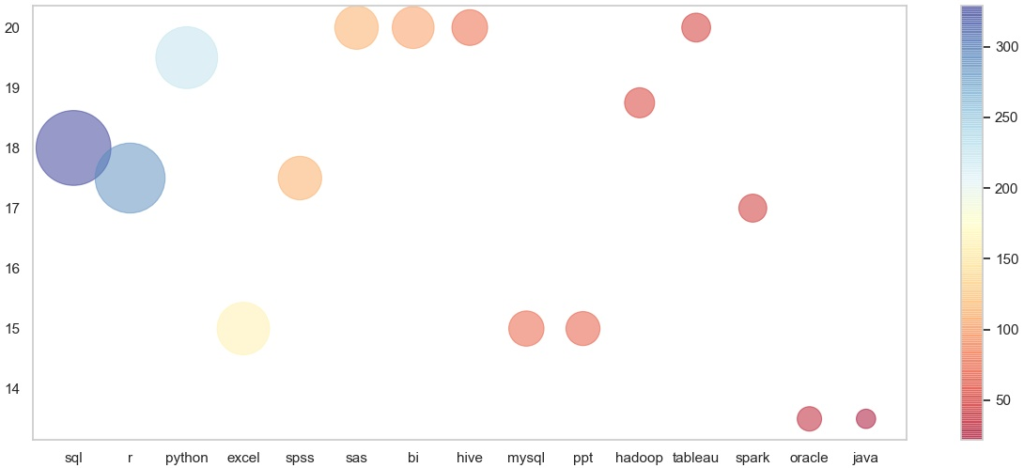
技能 – 薪资
分析和展示

Slide 21
结论
数据分析师总体薪资可观；
数据分析师基本在北上深广杭发展，北上深杭对工作经验丰富的分析师需求更多，应届生可去北京广州；
小企业可能处于高速发展阶段，需要更多有丰富经验的数据分析师来建设数据体系，而更大规模的企业体系完整、成熟，对数据分析师需求量大且接纳应届生，但总体上市场对经验丰富的分析师需求更大；
企业对数据分析师的学历要求不高，只要有本科的理论基础，他们更多的看重工作经验丰富、业务娴熟、团队合作等；
工作经验对薪资有明显提升，企业规模大的月薪也较高；
市场基本要求分析师掌握SQL（MySQL）、r、python、Excel工具，想要高薪最好掌握SAS、BI、Hive、Tableau、Python、Hadoop等；
除了技术之外，也应当加强经验的积累、对业务的了解、团队沟通合作能力等等。

Slide 22
感谢观看！

